Slide 1
Начальная форма глагола

Slide 2

Повторим
Глагол обозначает действие.
Глагол отвечает на вопросы какой? чей?
Глаголы спрягаются.
У глагола 3 спряжения.
Глаголы изменяются по временам.
Глаголы настоящего и будущего времени изменяются по лицам.
Глаголы прошедшего времени изменяются по родам.
Глаголы изменяются по падежам.
Глаголы изменяются по числам.
Глаголы чаще всего в предложении являются дополнением.
Глагол имеет начальную форму.

Slide 3
Орфографическая разминка
Оч…ртил, выд…ржал, угр…жают, заш…гает, ст…мнеет, сб…гут, р…шить, вып…чь, прив…зти.

Slide 4
очертил
выдержал
угрожают
зашагает
Прошедшее время
Настоящее время
Будущее время
стемнеет
сбегут
решить
выпечь
привезти

Slide 5
Начальная форма глагола
Неопределённая форма глагола
Инфинитив
Инфинитив – от лат. «неопределенный».

Slide 6
Неопределённая форма глагола
Что делать?
Что сделать?

Slide 7

«Самый внимательный»
Ходить, ходит, кость, косит, косить, кровать, нести, носят, носить, скатерть, стричь, плести, кости, ногти, везти, грусть, лошадь, медь, стеречь.

Slide 8
Физкультминутка

Slide 9
Потренируемся
1. Данные словосочетания замените глаголами неопределенной формы.
Оказать помощь – …
Очищать пол от сора – …
Вести наблюдения – …
Давать совет – …
Покрываться цветами – …
Принимать решение – …
Готовить пироги – …

Slide 10







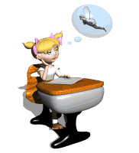


2. Замените данные словосочетания (фразеологизмы) глаголами неопределенной формы.
Зарубить на носу - …
Клевать носом - …
Пропустить мимо ушей - …
Вставлять палки в колёса - …
Делать из мухи слона - …
Обвести вокруг пальца - …
Держать язык за зубами – …
Бить баклуши – …
Витать в облаках – …
Дрожать как осиновый лист – …
Водить за нос – …

Slide 11
3. Образуйте о имен существительных однокоренные глаголы в начальной форме.
Память, полет, сбор, гордость, слава, радость, удивление.

Slide 12
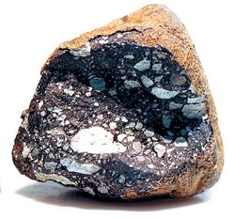

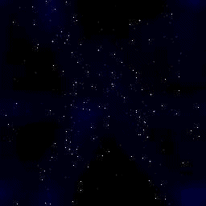









Slide 13
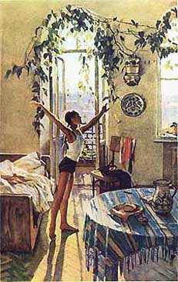
4. Глаголы, данные в скобках, заменить глаголами неопределенной формы.
Полезные советы.
Когда просыпаешься, нельзя (лежу) в постели. Надо сразу (встаю) и (сделаю) зарядку. Упражнения нужно (выполняю) медленно. Между упражнениями необходимо (делаю) небольшие паузы для отдыха. Нельзя (задерживаю) дыхание, надо (дышу) ровно, спокойно. Зарядку нужно (делаю) при открытой форточке.

Slide 14
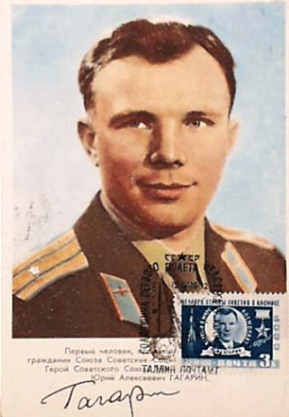
Проверим!
1. Ю. А. Гагарин родился 9 марта 1934 года.
2. Он окончил Саратовский индустриальный техникум и одновременно школу аэроклуба.
3. После окончания Чкаловского военного авиационного училища летчиков ему довелось служить в авиационных частях.
4. В отряд космонавтов смог попасть во время первого набора в 1960 году.
5. 12 апреля 1961 года Гагарин совершил первый в мире полет в космическое пространство на корабле «Восток».
6. Продолжительность полета – 108 минут.
7. Корабль сделал один виток вокруг Земли.
8. Космонавт должен был вернуться на Землю в этот же день.
9. Вся страна была рада приветствовать первого в мире космонавта.
10. 27 марта 1968 года во время тренировочного полета на самолете Ю. А. Гагарин погиб.
11. Память о первом космонавте будет жить в наших сердцах.

Slide 15
Что делать?
-ть
время
число
Н. ф.
-ти
-чь
Что сделать?

Slide 16
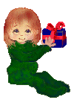
Скажи себе:
"Я - молодец! Я думал.
Я старался. Я делал открытия".

Slide 17

Домашнее задание:
1) Творческое задание: подобрать 10 пословиц с глаголами неопределенной формы.
2) Упражнение 628.
3) Упражнение 631.

Slide 18

СПАСИБО
ЗА СОТРУДНИЧЕСТВО!

